Slide 1

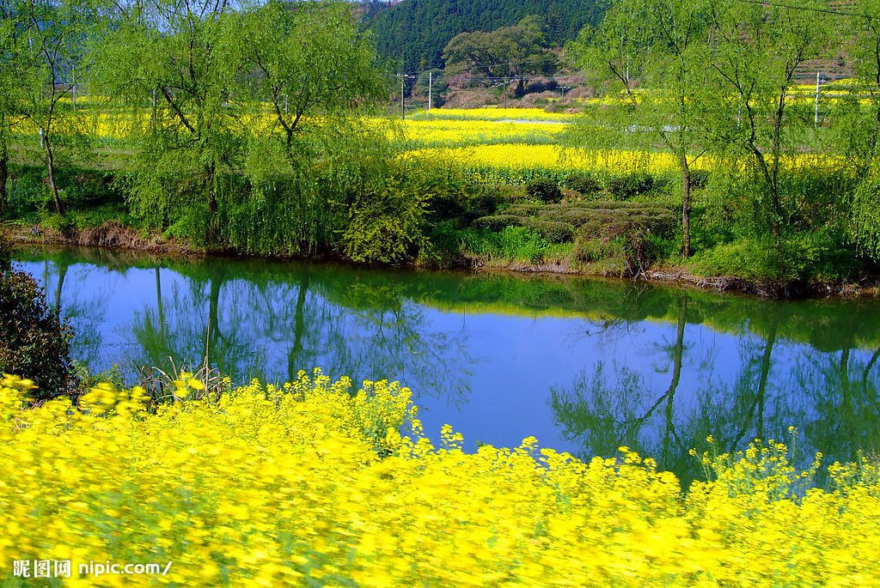

Slide 2


Slide 3
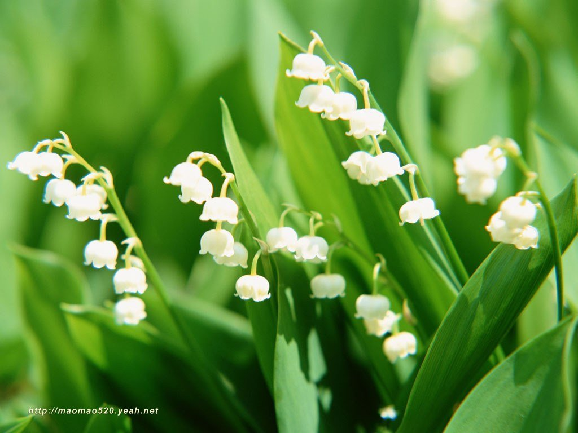

Slide 4
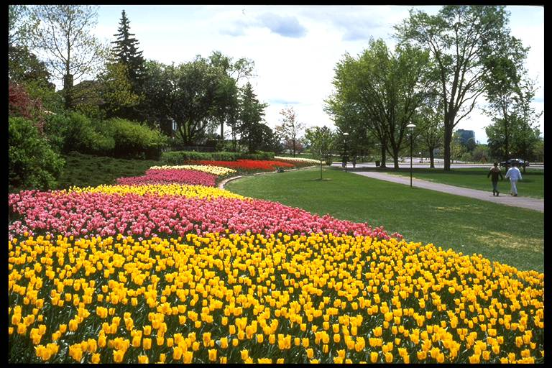

Slide 5
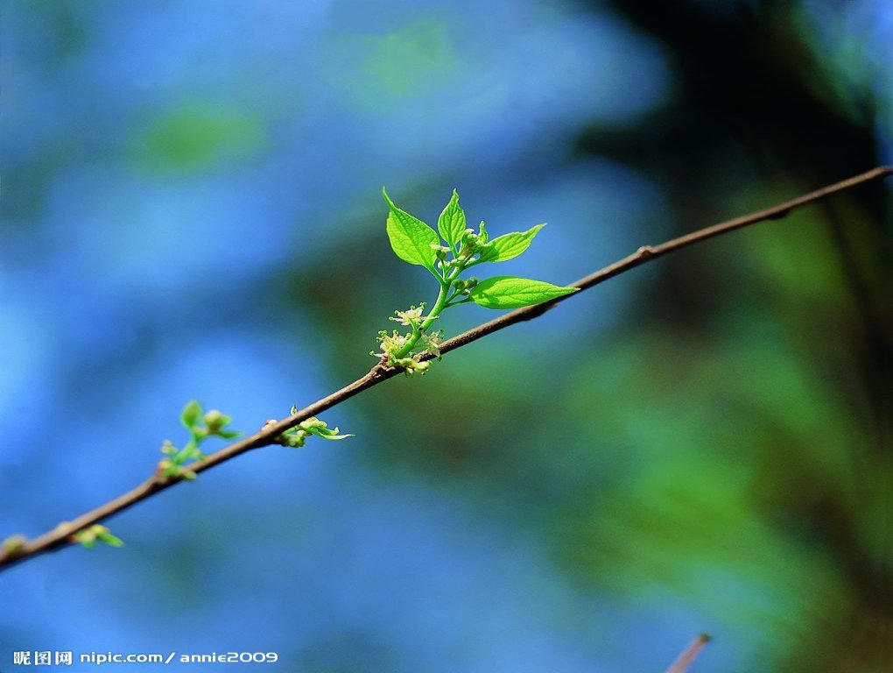

Slide 6
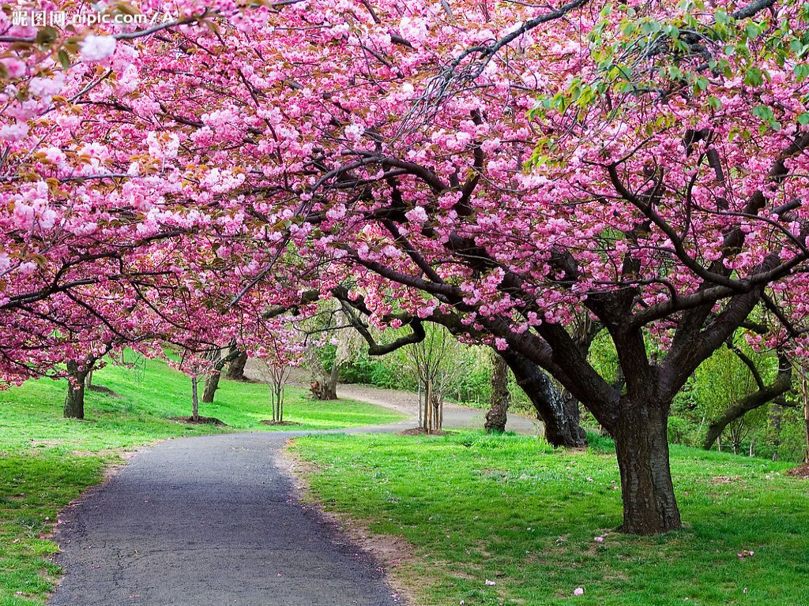

Slide 7
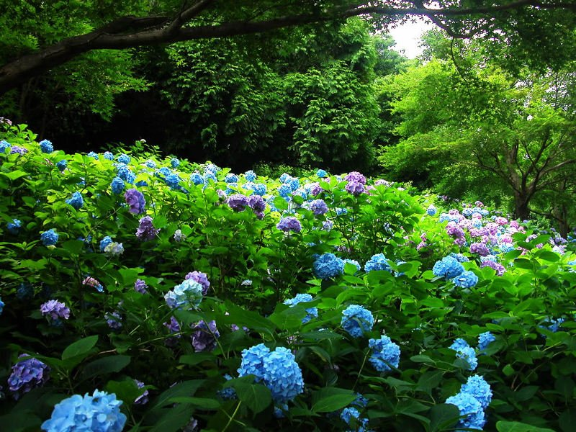

Slide 8
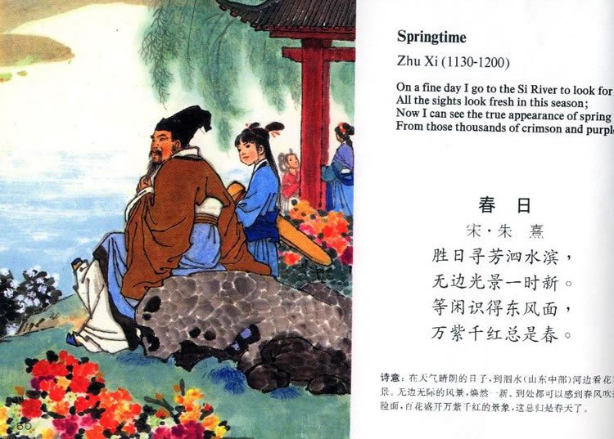

春 日
胜日寻芳泗水滨，
无边光景一时新。
等闲识得东风面，
万紫千红总是春。

Slide 9

春 日
（南宋 朱熹）
胜日寻芳泗水滨，
无边光景一时新。
等闲识得东风面，
万紫千红总是春。

Slide 10
春 日
胜日寻芳泗水滨，
无边光景一时新。
等闲识得东风面，
万紫千红总是春。

Slide 11
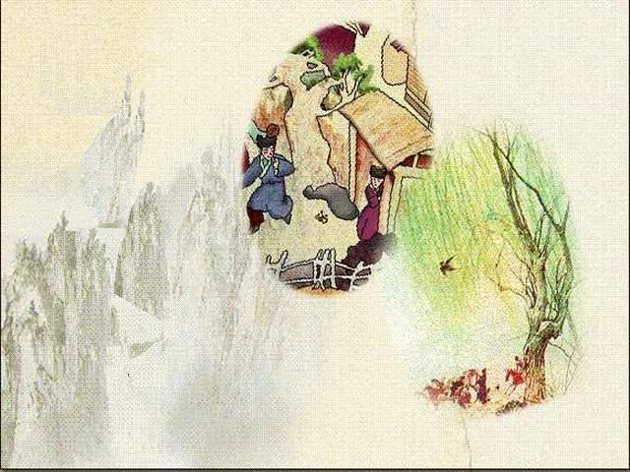
诗句欣赏

Slide 12
吟春风的：
春风杨柳万千条（宋 陆游）
春风又绿江南岸（宋 王安石）
不知细叶谁裁出，二月春风似剪刀。
（唐 贺知章）

Slide 13
咏春雨的：
好雨知时节，当春乃发生。
随风潜入夜，润物细无声。
南朝四百八十寺，多少楼台烟雨中。
小楼一夜听春雨，深巷明朝卖杏花。

Slide 14
赞春花的：
绿杨烟外晓寒轻，红杏枝头春意闹。
桃花一簇开无主，可爱深红与浅红。
迎得春来非自足，百花千卉共芬芳。

Slide 15

赏 春
春 风 抚 面 颊，
桃 柳 赞 春 美。
室 内 吟 春 诗，
春 意 增 几 许。

Slide 16

词语参考：
春光明媚 春色满园 春雨如丝 春雨绵绵 春风和煦 春风化雨 春意盎然 桃红柳绿 莺啼燕语 百花吐艳 草长莺飞 春暖花开 万紫千红

